Slide 1
La gestione delle urgenze nel blocco operatorio Il parere dello psicologo: quale ruolo? Maria Luisa Zoda Psicologa psicoterapeuta Dirigente Centro di simulazione del CEFPAS

Slide 2
successo interventi chirurgici, soprattutto nei casi di traumi che richiedono modalità tempestive e precise
competenza tecnica
capacità organizzative
competenze psicologiche e relazionali
lavoro di squadra: collaborazione, comunicazione efficace, divisione dei compiti
gestione dello stress capacità di lavorare sotto pressione per gestire situazioni di emergenza
capacità di supporto emotivo ai pazienti per ansia pre-operatoria e dolore post-operatorio /familiari

Slide 3
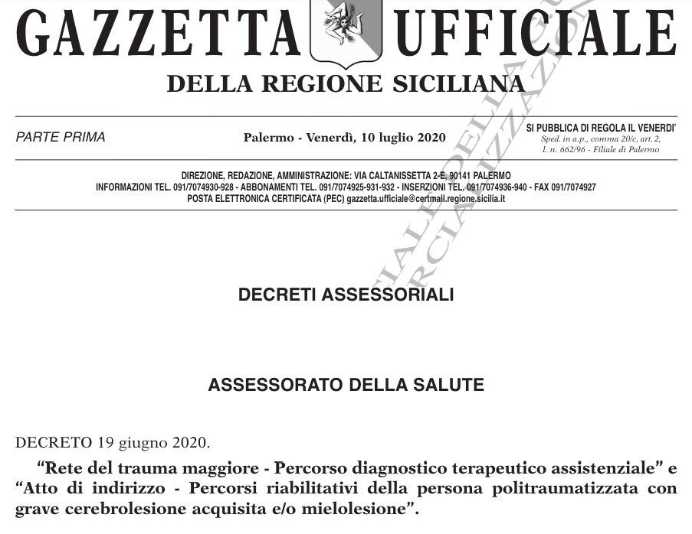
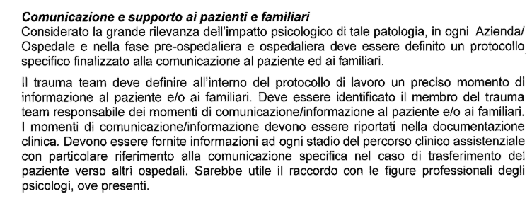

Slide 4
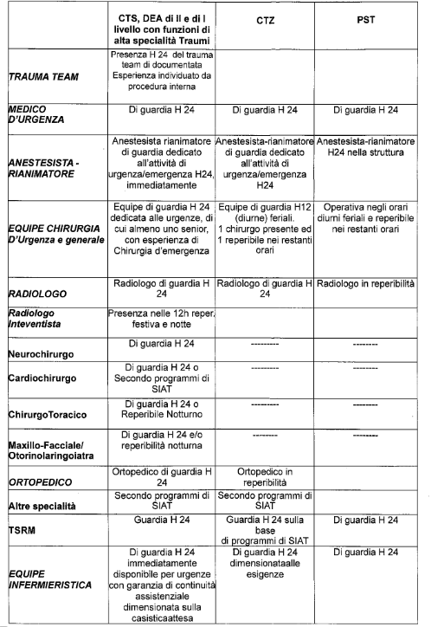

Slide 5
La gestione delle urgenze nel blocco operatorio ruolo dello psicologo
Supporto al Pazienti
Gestione ansia pre-operatoria
Assistenza post-operatoria
Supporto ai familiari
Supporto al Personale Sanitario
Gestione Stress
Gestione Burnout
Supporto alla relazione medico-paziente
Supporto al Team chirurgico
Processi operativi nel blocco operatorio
Gestione del team
Training e Formazione

Slide 6
Formazione in Simulazione
Simulazione
Risorsa essenziale per migliorare le competenze dei sanitari del blocco operatorio attraverso scenari realistici, tecnologie avanzate e un processo di debriefing strutturato, migliorare la sicurezza dei pazienti e l'efficacia delle operazioni chirurgiche

Slide 7
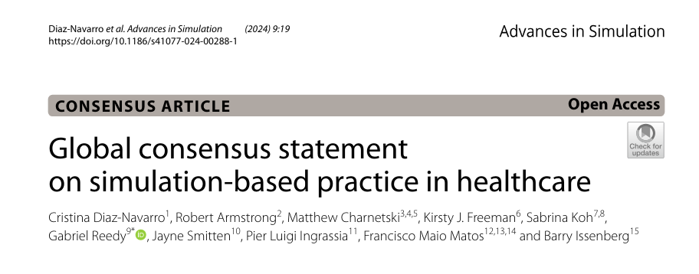
SIMULAZIONE
Di immediata utilità nelle realtà lavorative
Bisogni formativi degli operatori adulti
Riflessione guidata dai docenti, che imparano dai processi mentali dei discenti
Ripetibile e adattabile ai discenti
Motivazione
Bisogno di sicurezza del paziente e degli operatori
Sicurezza psicologica come rinforzo positivo per apprendere
Interattiva | Multidisciplinare
Risoluzione di problemi clinici
Insegna abilità non tecniche
Insegna abilità tecniche
Notes:
Una tecnica educativa che sostituisce o amplifica le esperienze reali con esperienze guidate che evocano o replicano aspetti sostanziali del mondo reale in maniera completamente interattiva (Gaba, 2004). raccomandazioni internazionali sulla simulazione. Un documento importante, una sorta di manifesto mondiale, che ribadisce i vantaggi della metodologia
Dichiarazione di consenso globale sulla pratica basata sulla simulazione nel settore sanitario

Slide 8
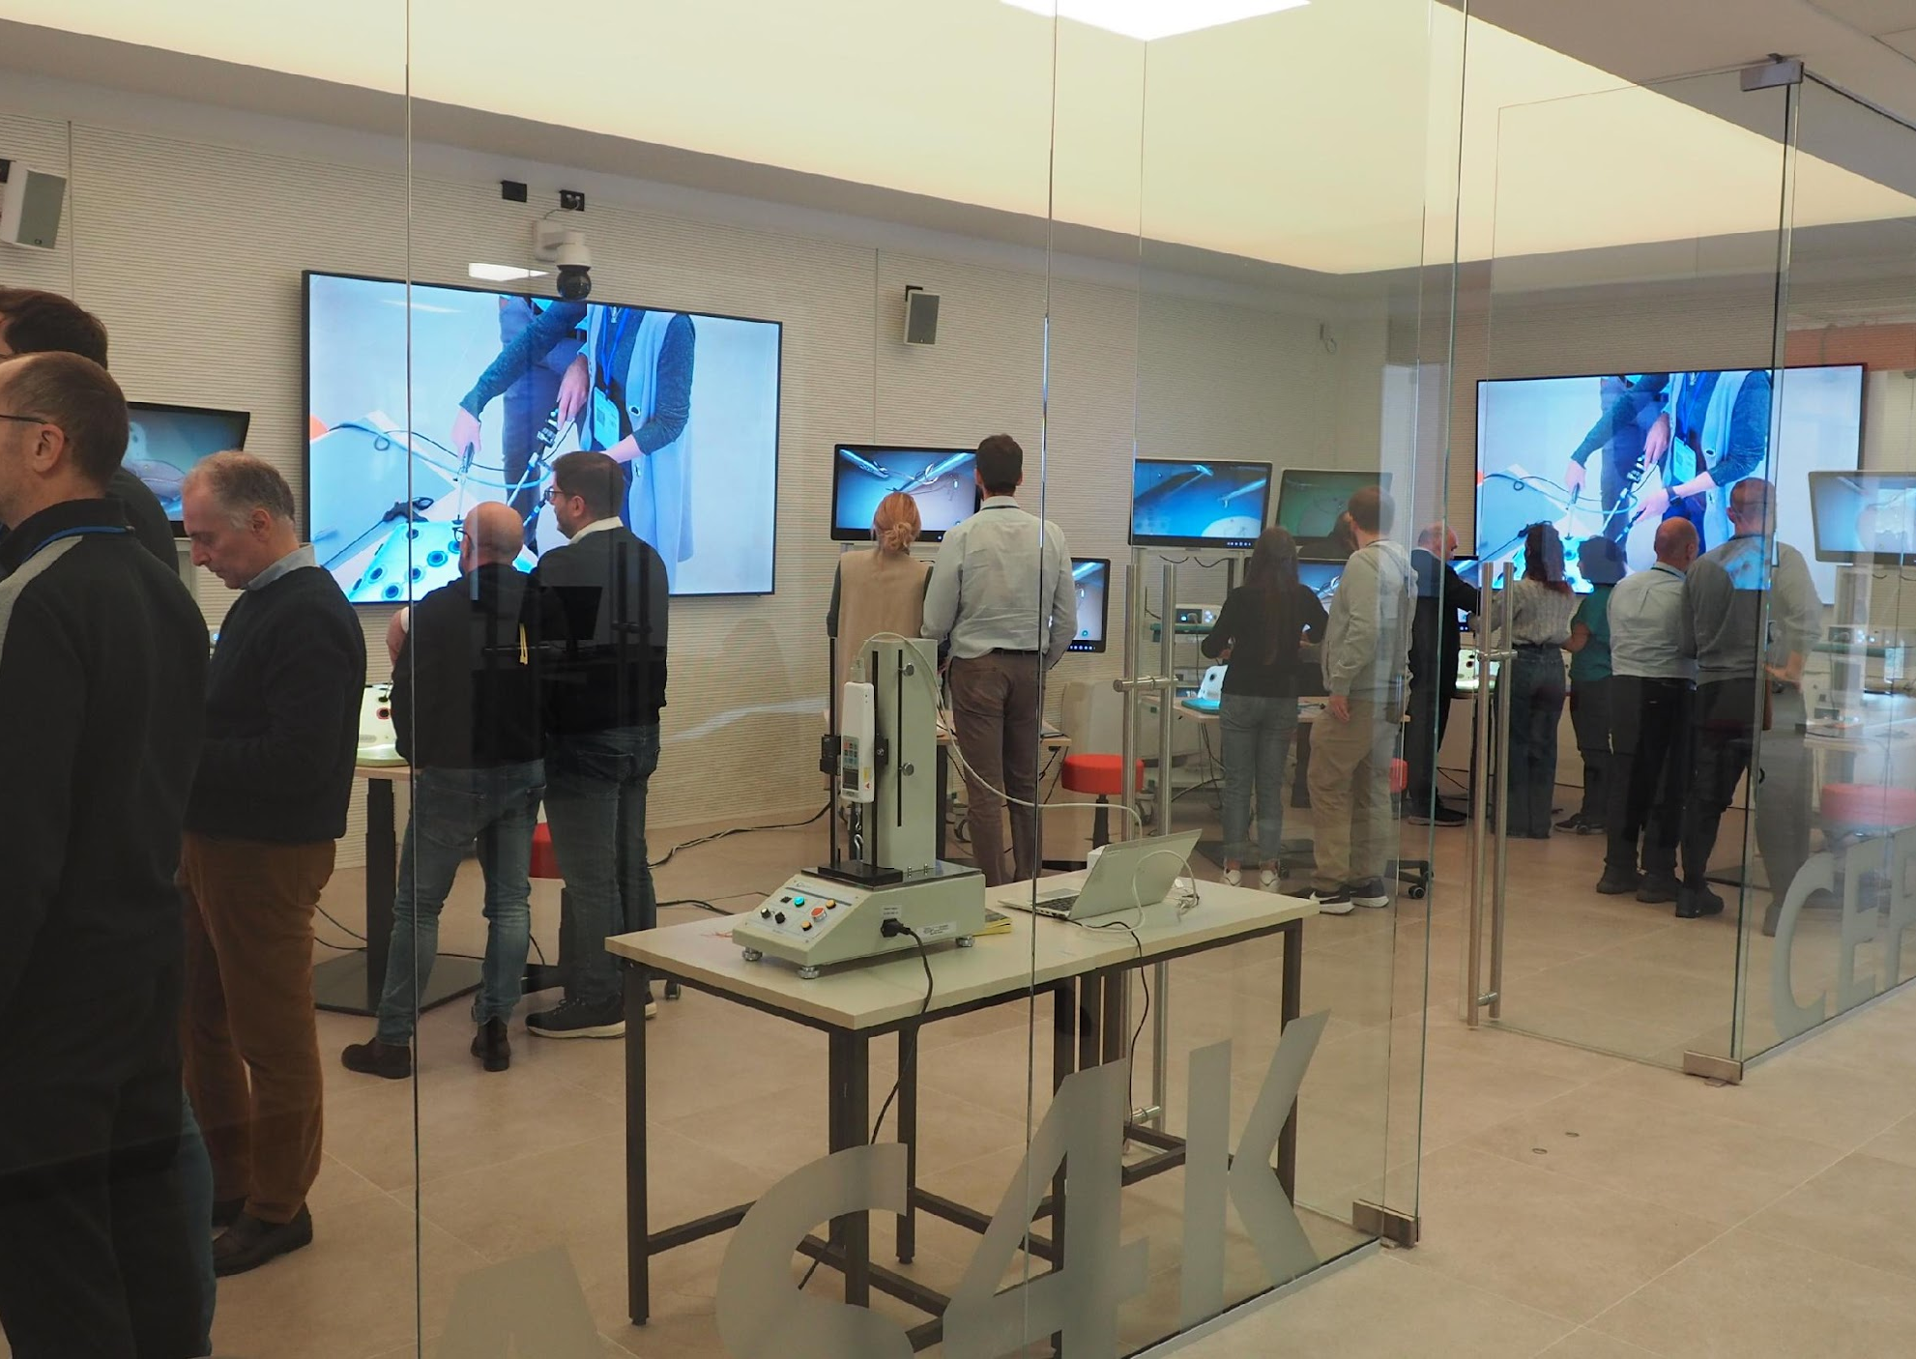
Formazione in Simulazione
Miglioramento delle Abilità Tecniche
Valutazione obiettiva delle competenze
Aumento della Sicurezza del Paziente
Notes:
Miglioramento delle Abilità Tecniche: pratica di procedure complesse (inserimento di cateteri venosi centrali, gestione delle vie aeree e controllo delle emorragie…).
Sviluppo delle Competenze Non Tecniche: comunicazione, leadership, lavoro di squadra, gestione dello stress
Aumento della Sicurezza del Paziente: medici e infermieri meglio preparati possono rispondere più efficacemente alle emergenze, riducendo il rischio di errori e migliorando gli esiti per i pazienti.
Esperienza di casi rari in ambiente Controllato: sperimentare situazioni non frequenti nella pratica quotidiana
Valutazione: valutazione obiettiva delle competenze
Riflessione critica: il debriefing aiuta a identificare i punti di forza e le aree di miglioramento nella pratica clinica

Slide 9
Formazione in Simulazione
Esperienza di casi rari in ambiente controllato
Riflessione critica

Slide 10
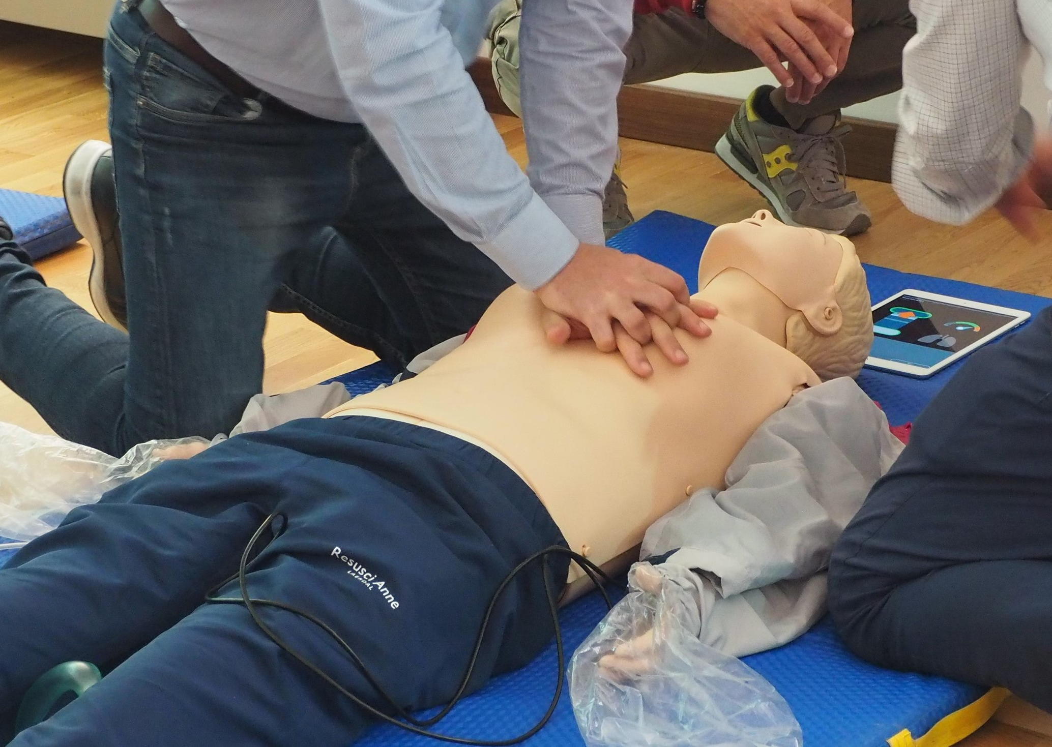
Formazione in Simulazione
Miglioramento delle prestazioni senza rischi
Feedback immediato
Riduzione degli errori

Slide 11
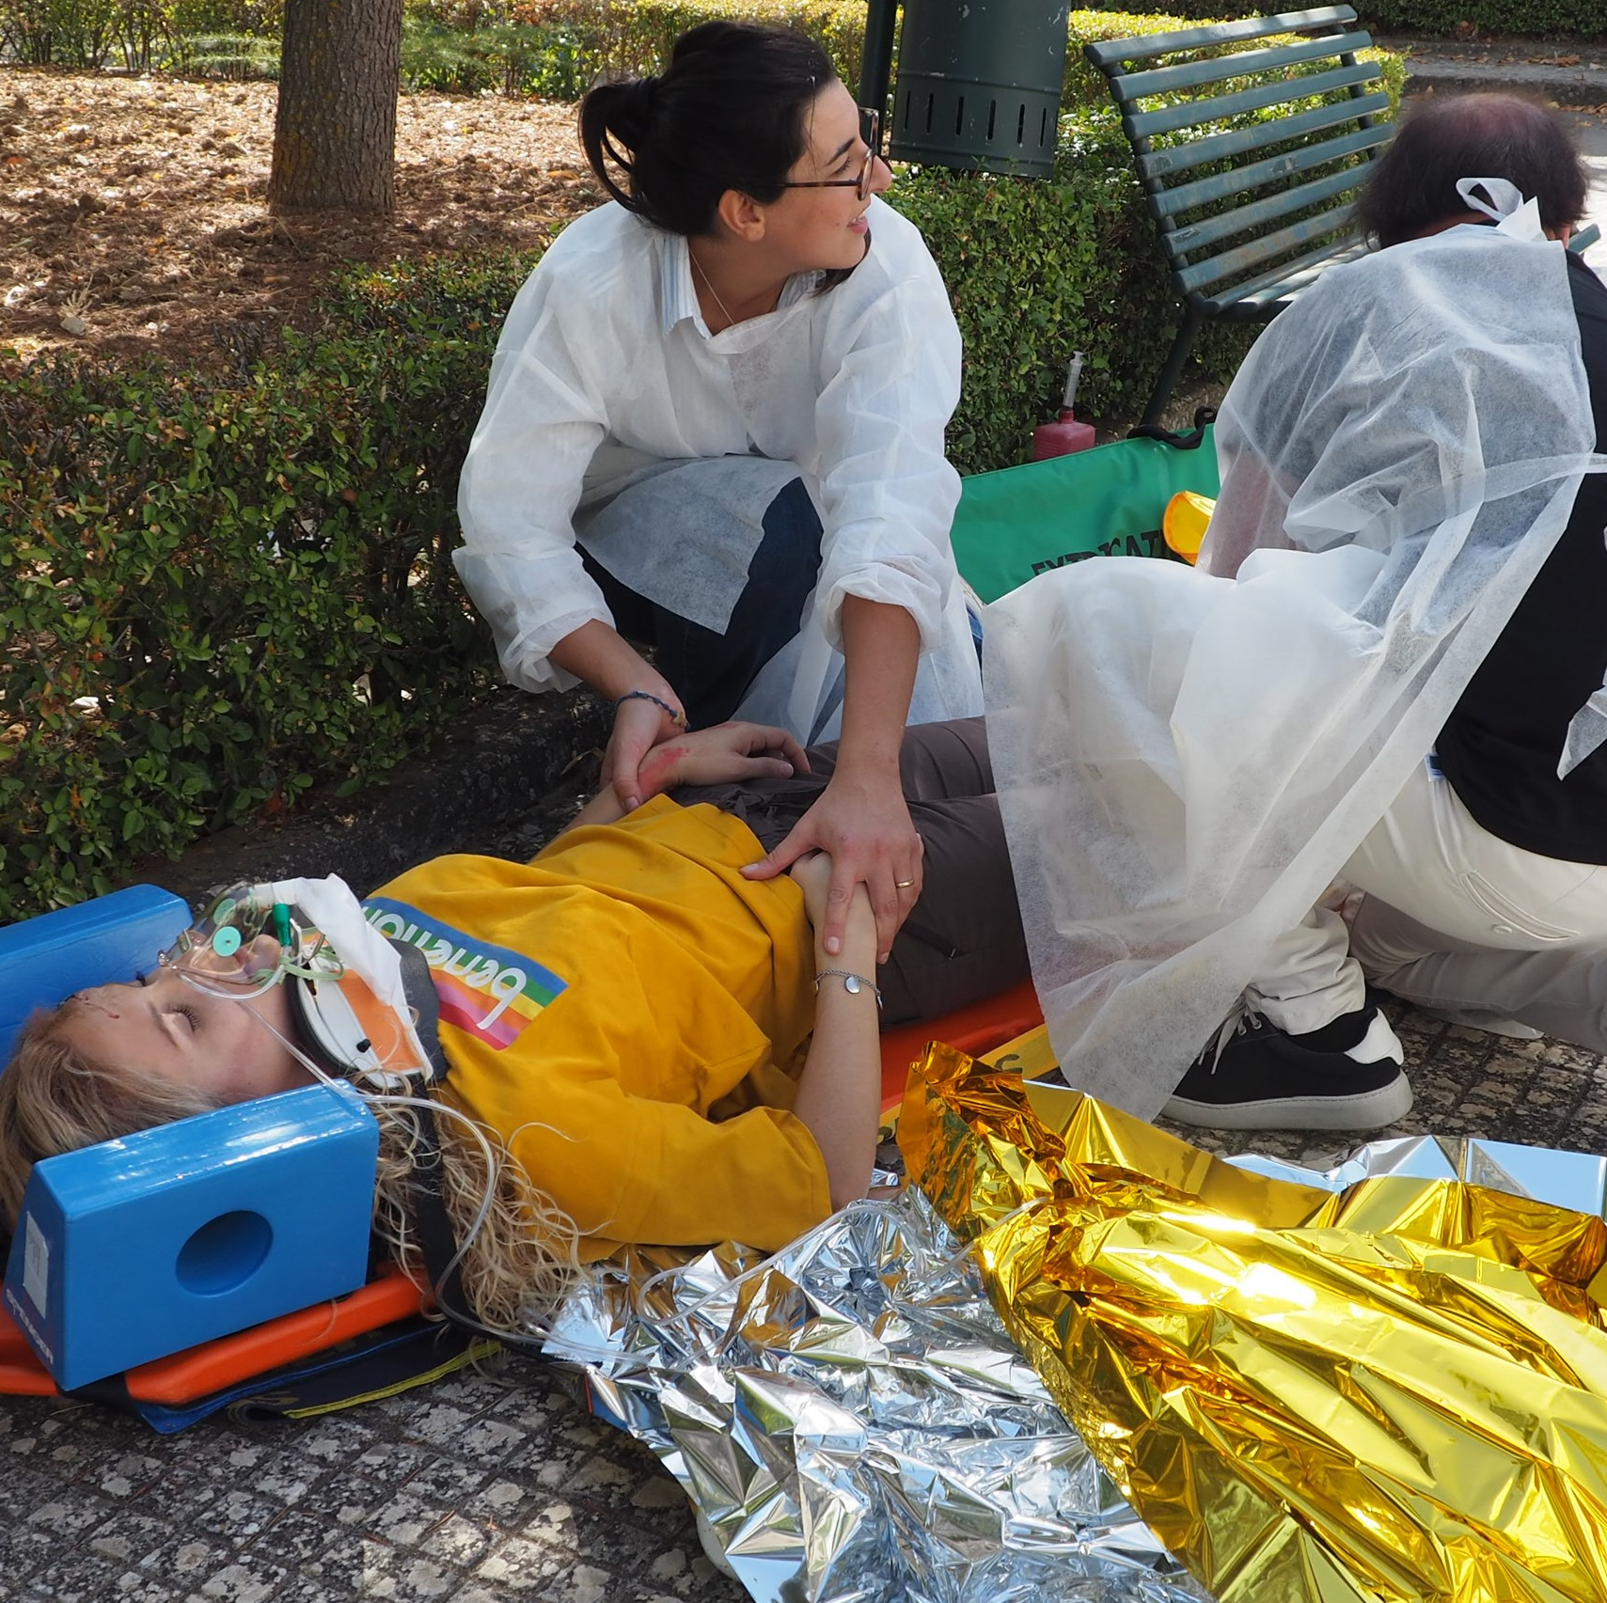
Formazione in Simulazione
Ottimizzazione del lavoro di squadra
Preparazione alle emergenze
Miglioramento della comunicazione del Team
Notes:
Miglioramento delle Prestazioni**: Gli operatori possono migliorare le loro abilità senza rischiare la sicurezza del paziente.
- **Riduzione degli Errori**: La pratica ripetitiva aiuta a ridurre gli errori umani.
- **Miglioramento della Comunicazione e del Lavoro di Squadra**: Le simulazioni promuovono un migliore coordinamento tra i membri del team.
- **Feedback Immediato**: I partecipanti ricevono feedback in tempo reale dai formatori, consentendo correzioni rapide e apprendimento efficace.
- **Preparazione alle Emergenze**: Simulazioni di scenari di emergenza permettono agli operatori di prepararsi a gestire situazioni critiche in modo efficace.

Slide 12
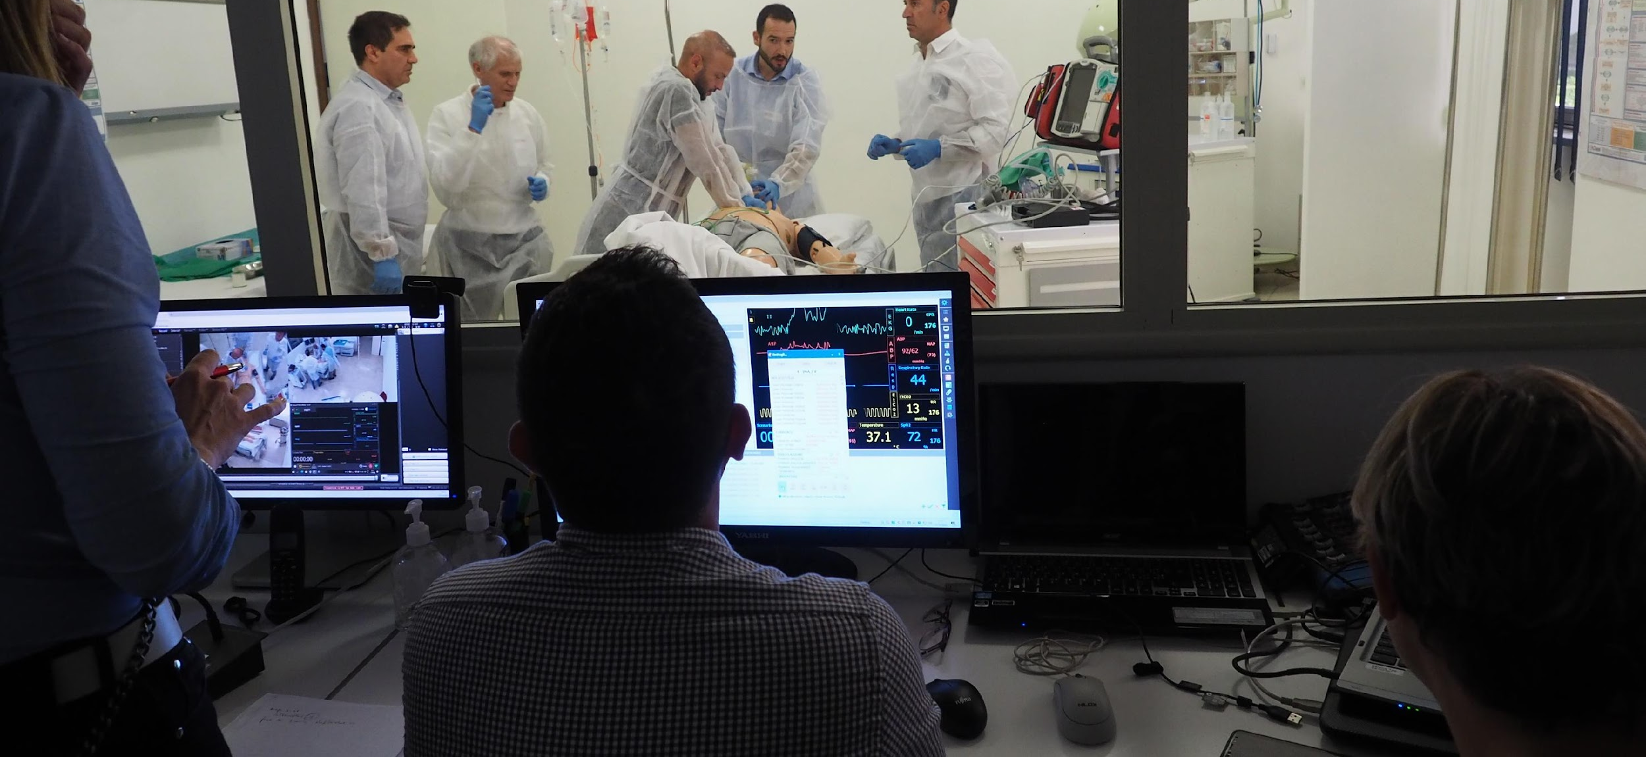
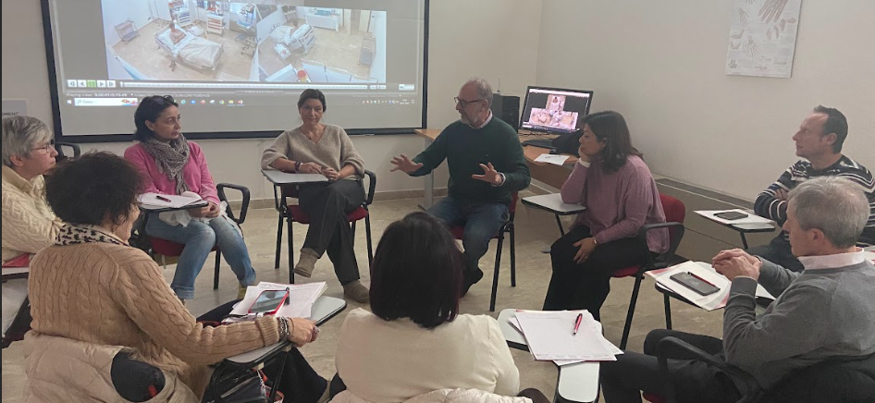
Formazione in Simulazione
Gli scenari di simulazione e VR consentono di far provare e memorizzare proceduralmente competenze proteggono dallo stress e rendono ottimale l’efficacia professionale
DEBRIEFING
«L'atto di rivedere un evento simulato nel quale i partecipanti spiegano, analizzano e sintetizzano informazioni e stati emozionali per migliorare la prestazione in situazioni simili»
Center for Medical simulation

Slide 13
Pier Luigi Ingrassia

